Slide 1
KIỂM TRA BÀI CŨ
Câu 1
Dòng điện xoay chiều là gì?
Dòng điện xoay chiều là dòng điện luân phiên đổi chiều.
Câu 2
Nêu các cách tạo ra dòng điện xoay chiều
Cách tạo ra dòng điện xoay chiều:
- Cho cuộn dây dẫn kín quay trong từ trường của nam châm
- Cho nam châm quay trước cuộn dây dẫn kín

Slide 2

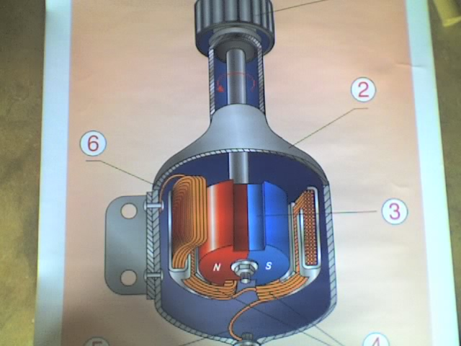
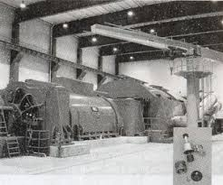
ĐẶT VẤN ĐỀ
Đi na mô ở xe đạp nhỏ xíu và nhà máy thuỷ điện Hoà Bình khổng lồ để cho dòng điện xoay chiều. Vậy cấu tạo và chuyển vận của chúng có gì giống và khác nhau?

Slide 3

Tiết 40
CHỦ ĐỀ: MÁY PHÁT ĐIỆN XOAY CHIỀU

Slide 4
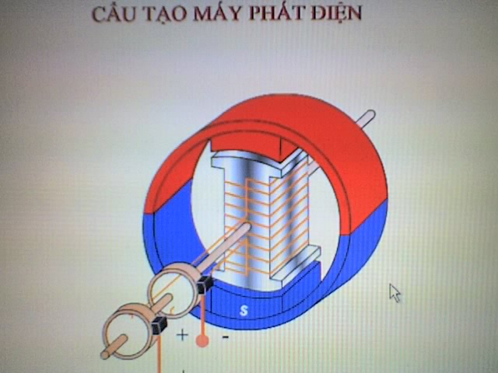
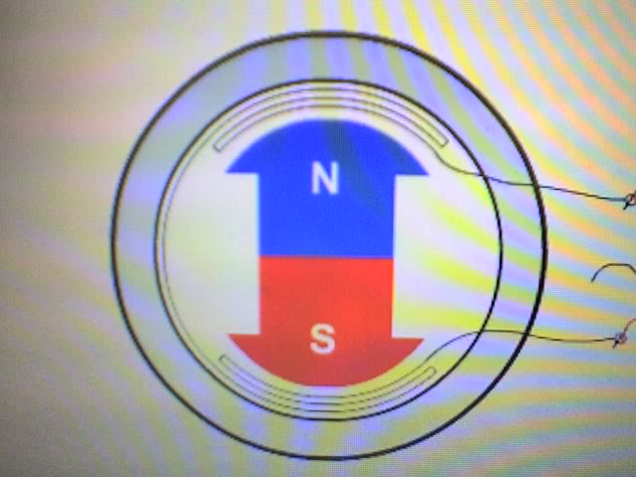
I. Cấu tạo và hoạt động của máy phát điện xoay chiều
1. Quan sát :
Nam châm điện
Nam châm
Cuộn dây
Cuộn dây
Cuộn dây
Vành khuyên
Thanh quét
Vỏ sắt
Hình 34.1
Hình 34.2
Giống nhau : Gồm hai bộ phận chính là cuộn dây và nam châm.
C1. Hãy chỉ ra những bộ phận chính của mỗi loại máy phát điện này và nêu lên chỗ giống và khác nhau của chúng.
Khác nhau :
Rô to (phần quay) : cuộn dây
Stato (phần đứng yên): Nam châm
Rô to (phần quay) : nam châm
Stato (phần đứng yên): cuộn dây
*Có thêm bộ góp điện : Vành khuyên và thanh quét (chổi than).

Slide 5
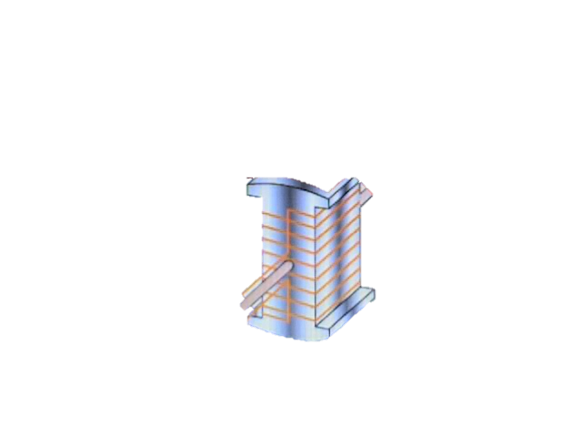
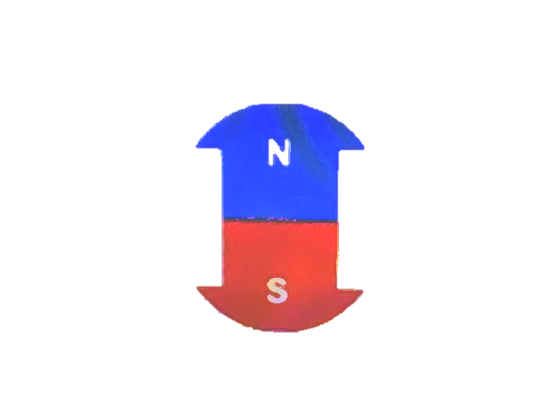

C2 : Vì sao khi ta cho nam châm ( hoặc cuộn dây ) quay ta lại thu được dòng điện xoay chiều trong các máy trên khi nối hai cực của máy với các dụng cụ tiêu thụ điện.
Khi nam châm hoặc cuộn dây quay thì số đường sức từ qua tiết diện S của cuộn dây luân phiên tăng giảm nên trong cuộn dây dẫn kín xuất hiện dòng điện cảm ứng xoay chiều.

Slide 6
I. Cấu tạo và hoạt động của máy phát điện xoay chiều
1. Quan sát :
2. Kết luận:
Các máy phát điện xoay chiều đều có hai bộ phận chính là nam châm và cuộn dây. Một trong hai bộ phận đó đứng yên gọi là Stato, bộ phận còn lại có thể quay được gọi là Rô to.

Slide 7
II. Máy phát điện xoay chiều trong kĩ thuật
1. Đặc tính kĩ thuật:
10kA
Cường độ dòng điện: ………..
Công suất: …………….
Hiệu điện thế: ………….
Tần số: ……….
Kích thước:
+ đường kính: ……
+ dài:………
110 MW
10,5kV
50 Hz
4m
20m
2. Cách làm quay máy phát điện:
Để làm quay Rôto của máy phát điện người ta dùng: tua bin nước, động cơ nổ, cánh quạt gió….

Slide 8
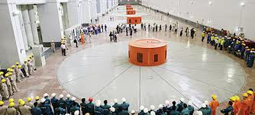
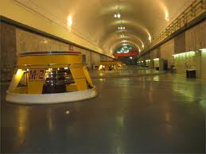
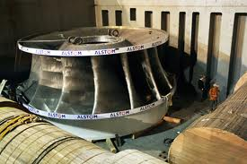
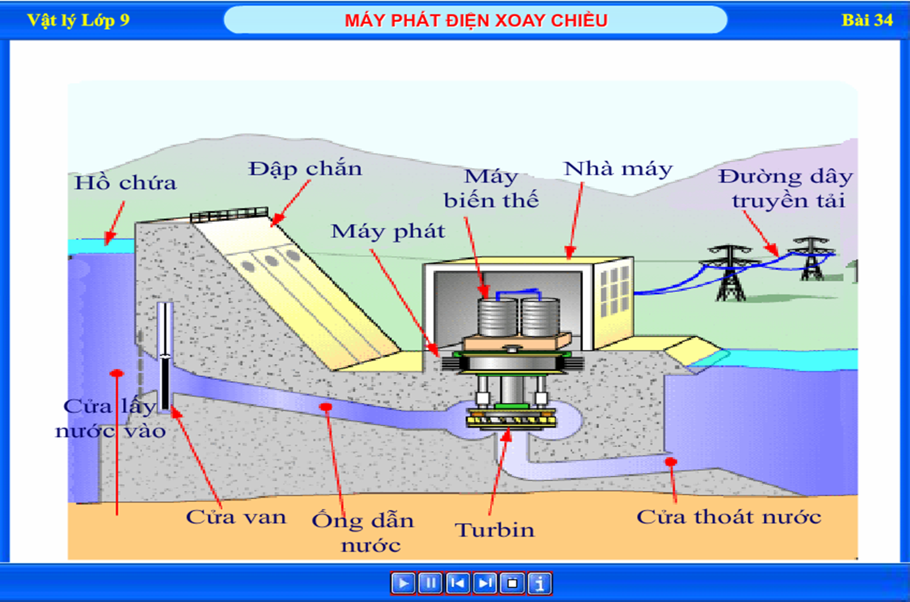
Nhà máy thủy điện:
Tuabin thủy lực
(Tuabin nước)

Slide 9
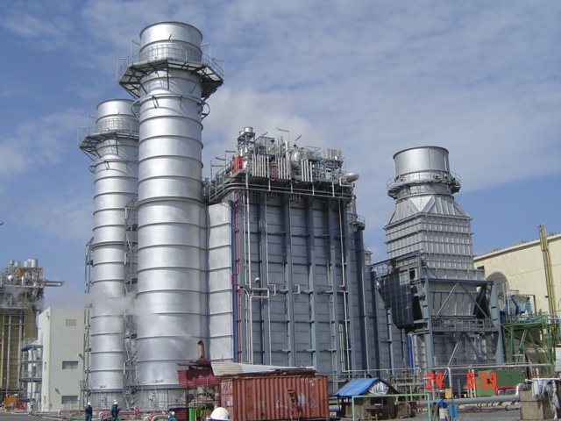
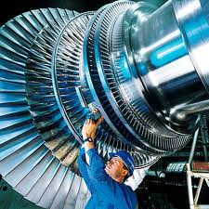
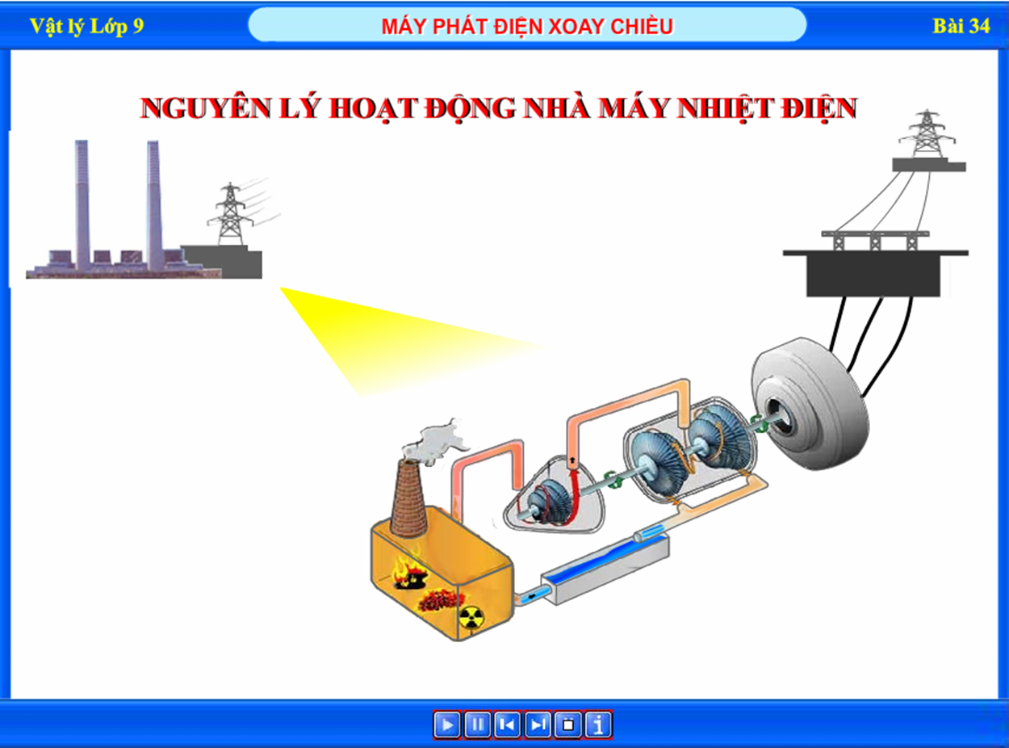
Nhà máy nhiệt điện
Tua bin hơi nước

Slide 10
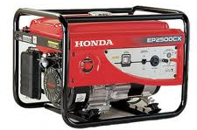
Máy phát điện
Dùng động cơ nổ (động cơ đốt trong)

Slide 11
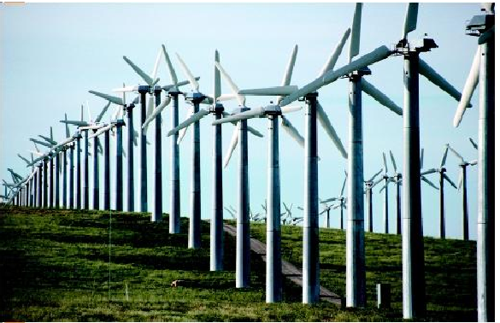
Máy phát điện gió

Slide 12
VẬN DỤNG
C3. So sánh chỗ giống và khác nhau về cấu tạo và hoạt động của đinamô ở xe đạp và máy phát điện xoay chiều trong công nghiệp
Giống nhau: đều có nam châm và cuộn dây dẫn khi một trong hai bộ phận quay thì xuất hiện dòng điện xoay chiều.
Khác nhau: Đinamô xe đạp có kích thước nhỏ hơn, công suất phát điện nhỏ hơn, hiệu điện thế , cường độ dòng điện ở đầu ra nhỏ hơn

Slide 13

Máy phát điện xoay chiều có hai bộ phận chính là nam châm và cuộn dây
Một trong hai bộ phận đó đứng yên gọi là stato, bộ phận còn lại quay gọi là rôto.

Slide 14
Có thể em chưa biết
Trong các các máy phát điện lớn dùng trong công nghiệp, người ta dùng nam châm điện thay cho nam châm vĩnh cửu để tạo ra từ trường mạnh. Để đưa dòng điện một chiều vào nam châm điện, người ta dùng một bộ góp điện. Bộ góp điện gồm hai vành khuyên gắn với hai đầu cuộn dây của nam châm điện và hai thanh quét (hay chổi than) luôn tì sát vào hai vành khuyên. Dây dẫn nối hai chổi than với hai cực nguồn điện ở ngoài. Nhờ thế mà khi nam châm quay, dây dẫn nối không bị xoắn lại.

Slide 15

HƯỚNG DẪN VỀ NHÀ
1. Học thuộc nội dung bài học
2. Làm bài tập SBT
3. Đọc trước nội dung bài 35: “Các tác dụng của dòng điện xoay chiều – Đo cường độ dòng điện và hiệu điện thế xoay chiều”
KCT

